Slide 1
Проект «Дедом Морозом
может стать каждый»
Номинация «Помощь детям»
Автор проекта: Гладун Виктория
г. Байконур

Slide 2
Цель проекта:
дать возможность детям, оказавшимся в сложной жизненной ситуации
(малообеспеченные и многодетные семьи, дети с ограниченными
возможностями здоровья) получить персональный новогодний
подарок посредством привлечения внимания общественности к проблемам
семей данной категории
Реализация:
на территории города Байконур с 2014 года по настоящее время силами
волонтёров Центра поддержки молодёжных инициатив «Звёздный кампус»
и жителей города

Slide 3
Этапы реализации:
Составление списков детей, оказавшихся в трудной жизненной ситуации
Дети пишут письмо Деду Морозу
Публикация писем в социальных сетях (официальная группа проекта)
Каждый, кто желает стать Дедом Морозом, выбирает письмо
и приобретает новогодний подарок для конкретного ребенка или жертвует
денежные средства
5. Формирование подарков и составление маршрутной карты
6. Доставка подарков маленьким адресатам

Slide 4
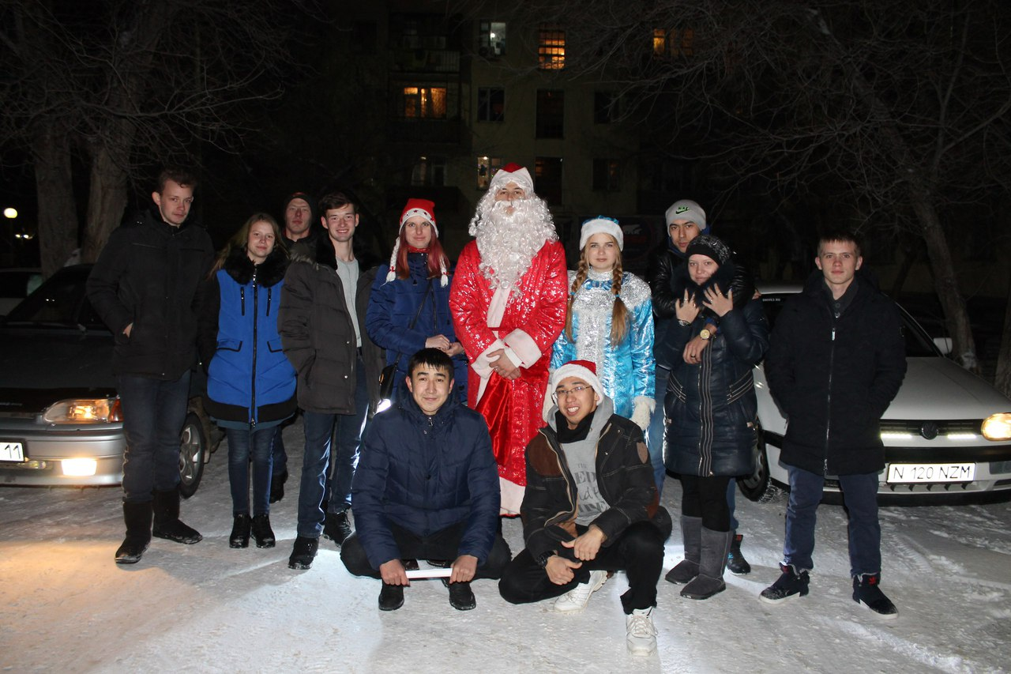
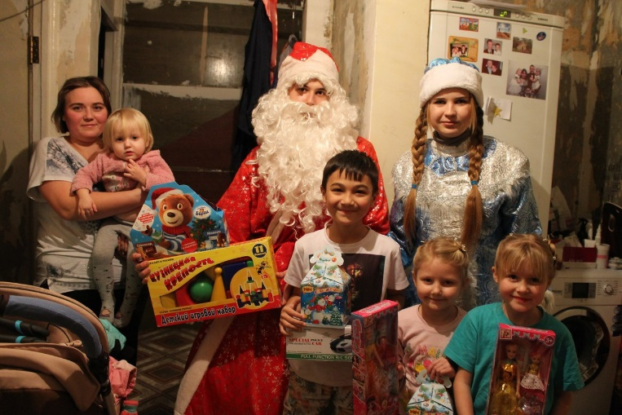
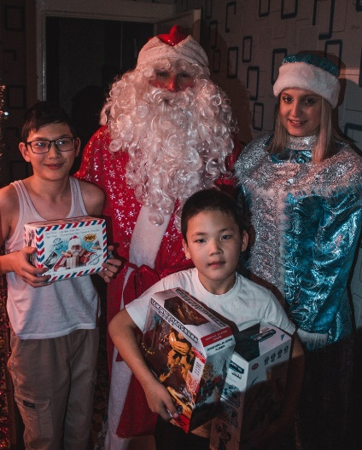
:

Slide 5
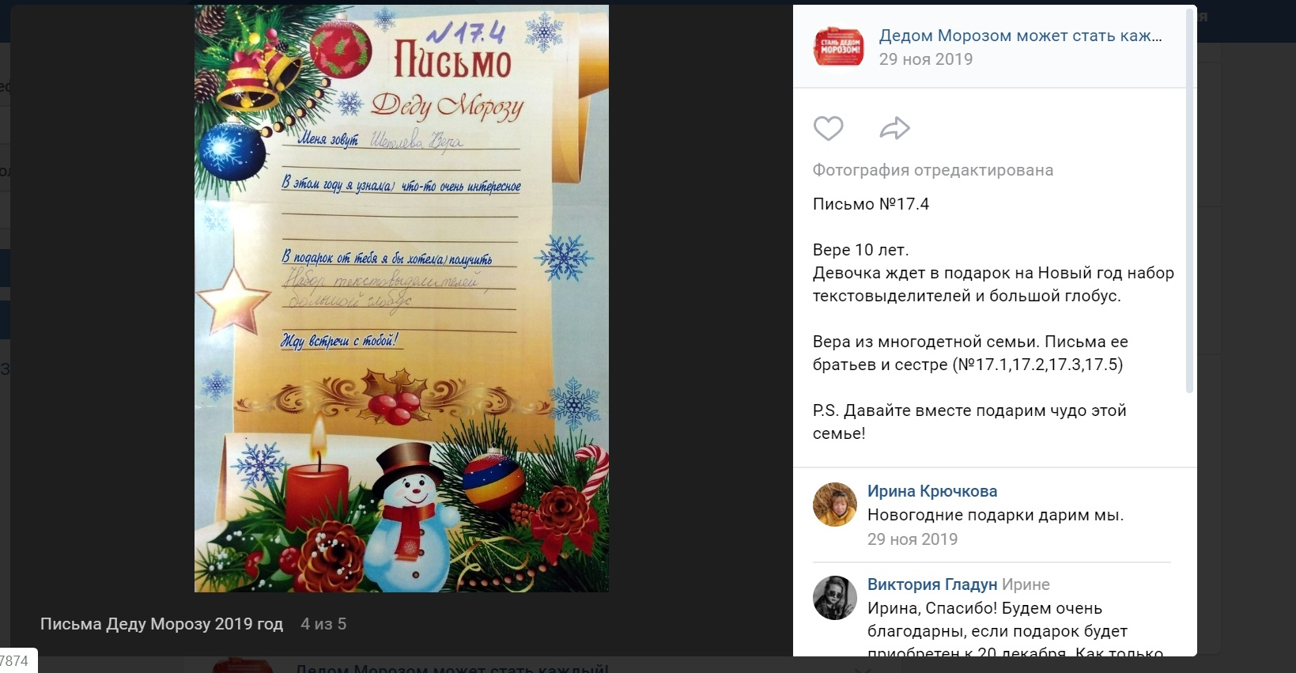
Пример публикации письма

Slide 6
Результаты проекта:
439 детей состоящих на учёте в Управлении социальной защиты
населения города Байконур, получили желанные новогодние подарки;
численность волонтёрской команды увеличилась с 20 до 110 человек;
привлечение общества к проблемам семей, оказавшимся
в трудной жизненной ситуации;
к проекту присоединились общественные организации и учреждения
города, индивидуальные предприниматели и частные лица

Slide 7
Планируются дополнительные способы
реализации проекта и его расширения:
увеличение количества детей, охватываемых проектом;
акция «Билет в сказку»: помимо подарка для каждого ребёнка
приобретение билета в кинотеатр на сеанс показа мультфильма/детского
художественного фильма или на новогоднее театрализованное
представление в учреждение культуры города;
- бесплатная фотосессия - «В кадре с Дедом Морозом»;
- создание мобильного приложения «Дедом Морозом может стать каждый»

Slide 8
Почему именно этот проект?
- проект осуществляет свою деятельность за счет партнерских средств и имеет
минимальный бюджет, может быть реализован как в крупных городах, так и в малых
населенных пунктах, каким является город Байконур (76,5 тысяч человек);
- волонтёрская команда может состоять из минимального количества человек;
- не требуется большого специализированного помещения;
- понятна цель и виден результат для потенциальных благотворителей;
- простая и доступная схема реализации проекта;
- благодаря социальным сетям имеет широкий охват аудитории
благотворителей

Slide 9
Деда Мороза не существует?
Ничего подобного: им может стать каждый!
Ведь, чтобы поверить в волшебство,
иногда достаточно сделать совсем немного.

